Slide 1
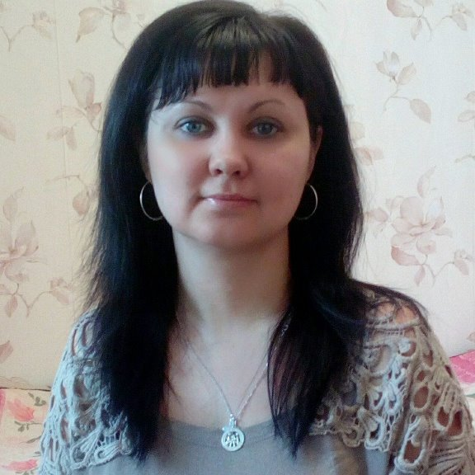
Музыкальный руководитель
Редько Елена Евгеньевна

Slide 2
1.Образование: полное высшее, Луганский национальный педагогический университет имени Тараса Шевченко, 2005 г., специальность «Музыкальная педагогика и воспитание», квалификация «учитель музыки»
Педагогический стаж 12 лет;
Занимаемая должность 10 лет;
alena80682@mail.ru
Личный сайт на nspornal.ru

Slide 3
Эссе музыкального руководителя «Моё педагогическое кредо»
Эссе «Моё педагогическое кредо»
«Музыка, как книга, делает нас
лучше, умнее и добрее» (Д. Кабалевский)
На свете есть много различных профессий
И в каждом есть прелесть своя.
Но нет благородней, нужней и чудесней
Чем та, кем работаю я!
Детство – это неповторимое время! Никогда взрослый не станет маленьким и не вернется в эту чудесную страну. В детстве ты чувствуешь себя нужным, любимым, эмоции переполняют твою маленькую душу, и ты готов поделиться этим счастьем со всеми вокруг. Мне тоже достается частичка этого счастья. Ведь я работаю в детском саду.
Музыкальный руководитель! Какая удивительная профессия! Доброжелательная атмосфера, счастливые дети; радость и детей, и взрослых от совместных переживаний на праздниках, развлечениях.
Для меня моя профессия – это возможность постоянно находиться в мире детства, в мире сказки и фантазии.
Мне моя работа приносит радость. Мне комфортно оттого, что дети общаются со мной, что я им нужна и как музыкальный руководитель, и как человек. Истоки моей радости в том, что я могу внести свой вклад в воспитание гармоничного человека.

Slide 4
Когда я была совсем маленькой - мечтала быть педагогом. На то время я ещё не знала, что меня ждёт в будущем. Всё началось, когда я услышала как красиво играет на фортепиано моя подруга, и тогда я решила поступить в музыкальную школу, но с поступлением опоздала, набор был окончен. Мне тогда было 8 лет, и я очень сильно хотела научиться играть на фа-но. Я стала дополнительно заниматься с педагогам и моя мечта сбылась, и меня зачислили в музыкальную школу по классу фортепиано сразу во второй класс. Это самое счастливое и, в то же время, тяжёлое время моего детства. Мне пришлось учиться сразу в двух школах. С одной стороны это двойные домашние задания, а с другой стороны, атмосфера музыкальной школы – это совсем другой мир - мир музыки, сказки, творчества.

Slide 5
Закончив школу я мечтала стать учителем, но не музыки,
а учителем начальных классов, но так сложилась судьба,
что набор на данную специальность был не большой
и я не поступила. И тогда я решила стать учителем музыки,
о данном выборе- я не жалею! И так вся моя жизнь связана с музыкой.
Окончив институт, я работала в музыкальной школе.
Но жизнь моя сложилась так, что приехав в г. Мегион я устроилось работать в детский сад «Незабудку», в котором я продолжаю работать и прививать детям любовь к музыке.

Slide 6
В детском саду невозможно работать без любви к детям. Я люблю своих дошколят. Люблю их восторженные глаза, их задорный смех, открытые улыбки, неподдельную любознательность. Каждое наше совместное с детьми занятие – это всегда праздник, открытие чего-то нового.
Со стороны многим кажется, будто бы работа музыкального руководителя сводится к игре на фортепиано и подпеванию детям на утреннике. Но это далеко не так, вернее совсем не так!
Музыкальный руководитель - это очень непросто! Я должна быть режиссером и сценаристом, костюмером и декоратором, организатором и распорядителем, светотехником и звукооператором и при этом всегда выглядеть элегантно и красиво.
Я музыкальный руководитель XXI века! Работаю в динамичное время, в котором предъявляются повышенные требования, организации образовательного процесса, технологиям и разработкам. И понимаю, что хочу и буду соответствовать всем требованиям на этапе развития современного общества.
Музыкальный руководитель – это не профессия, а образ жизни. Образ, который я выбрала сама! А рядом со мной моя семья, которая поддерживает меня во всех моих начинаниях.
Мой девиз: «Дарить детям радость от общения с музыкой!»

Slide 7
2.Курсы повышения квалификации: АУ ДПО Ханты-Мансийского автономного округа-Югры «Институт развития образования» по теме «Организация образовательной деятельности на дошкольном уровне в области художественно-эстетического развития», 72 ч., 2017 г.; «Альманах педагога» СМИ по теме «Содержание и особенности работы с одаренными детьми в дошкольных образовательных организациях в соответствии с требованиями ФГОС ДО», 12ч., 2018г.; «Альманах педагога» СМИ по теме «Особенности разработки и реализации учебных программ для обучающихся с ОВЗ в соответствии с требованиями ФГОС», 12 ч., 2018.

Slide 8
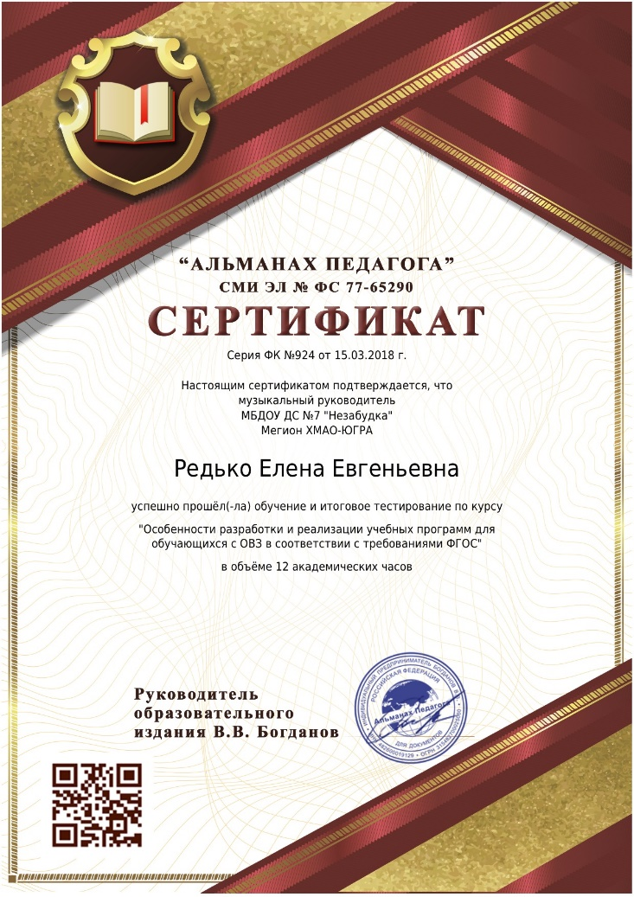
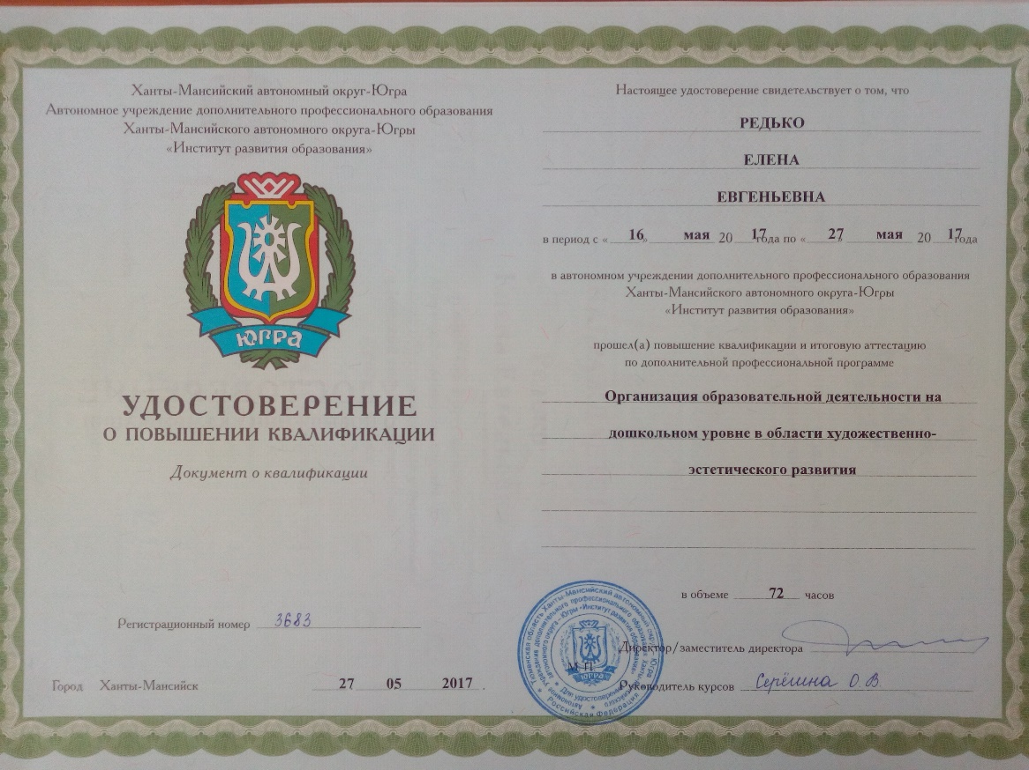

Slide 9
2.1Самообразование и профессиональное развитие в рамках выбранной темы «Развитие музыкальных и творческих способностей детей дошкольного возраста через обучение игре на свирели» осуществляется через работу с книгой и периодической литературой, систематическое изучение педагогической литературы, авторских программ по музыкальному воспитанию, методик, вебинары, знакомство с опытом передовых педагогов, сетевое взаимодействие.

Slide 10
2.2-Участвовала в работе экспериментальной площадки Федерального государственного учреждения «Федеральный институт развития образования» по теме «Система патриотического воспитания дошкольников» (приказ ФГУ «ФИРО» №157 от 18 декабря 2008г.) с разработкой конспекта «Югра мой дом родной»
-Учувствовала в семинаре-практикуме музыкальных руководителей «Лаборатория танца» 2017г.
- проекта «Росточек» для родителей с неорганизованными детьми в практику работы учреждения

Slide 11
3. В своей работе использую современные оценочные средства для оценки планируемых результатов: мониторинг О.А. Сафоновой, наблюдения за детьми в процессе музыкальной деятельности, ИКТ-тесты, интерактивные музыкально-дидактические игры и задания. Мониторинг образовательного процесса осуществляется через отслеживание результатов освоения образовательной программы и оценку планируемых результатов в виде целевых ориентиров путем заполнения диагностических карт наблюдения за воспитанниками в различных музыкальных видах деятельности.

Slide 12
Результаты освоения воспитанниками образовательной области «Художественно-эстетическое развитие (раздел «Музыка»):
Учебный год | Количество | Высокий уровень |  | Средний уровень |  | Низкий уровень
 | детей | Кол-во | % | Кол-во | % | Кол-во | %
2016-2017 | 105 | 39 | 37% | 50 | 48% | 16 | 15%
2017-2018 | 112 | 51 | 45% | 51 | 45% | 10 | 10%

Slide 13
№ 280 от 30.11.17 О подготовке и участию в педагогическом совете № 2 «Развитие художественно-творческих способностей детей в системе дополнительного образования»
№33 от 16.01.17
конкурсе театрализованной деятельности «В гостях у сказки» в МБДОУ ДС №7 «Незабудка» корпус №3

Slide 14
4.Разработала и реализую: адаптированную рабочую программу для детей от 2 до 7 лет по реализации образовательной области «Художественно-эстетическое развитие» (раздел «Музыка») основной образовательной программы МБДОУ ДС КВ №7 «Незабудка» и ее методическое обеспечение; адаптированную образовательную программу для детей с тяжелыми нарушениями речи групп компенсирующей направленности. Разработала дополнительную образовательную программу художественно-эстетической направленности для детей от 5 до 7 лет «Свирелька», которую реализовываю в рамках кружковой работы и дополнительных платных услуг.
(Приложенеи1)

Slide 15
5.Имею следующие награды и поощрения:
Благодарственное письмо Департамента образования и молодежной политики администрации города Мегиона, 2013г.,
Благодарственное письмо Департамента образования и молодежной политики Ханты-Мансийского автономного округа – Югры, 2017г.
Грамота директора МБДОУ ДС №7 «Незабудка» за инициативу и активное участие в жизнедеятельности Учреждения, 2017 г.;
Грамота директора МБДОУ ДС №7 «Незабудка» за безупречный труд, творческий подход к работе и достижение высоких результатов в обучении и воспитании детей, 2017 г. (Приложение 2)

Slide 16
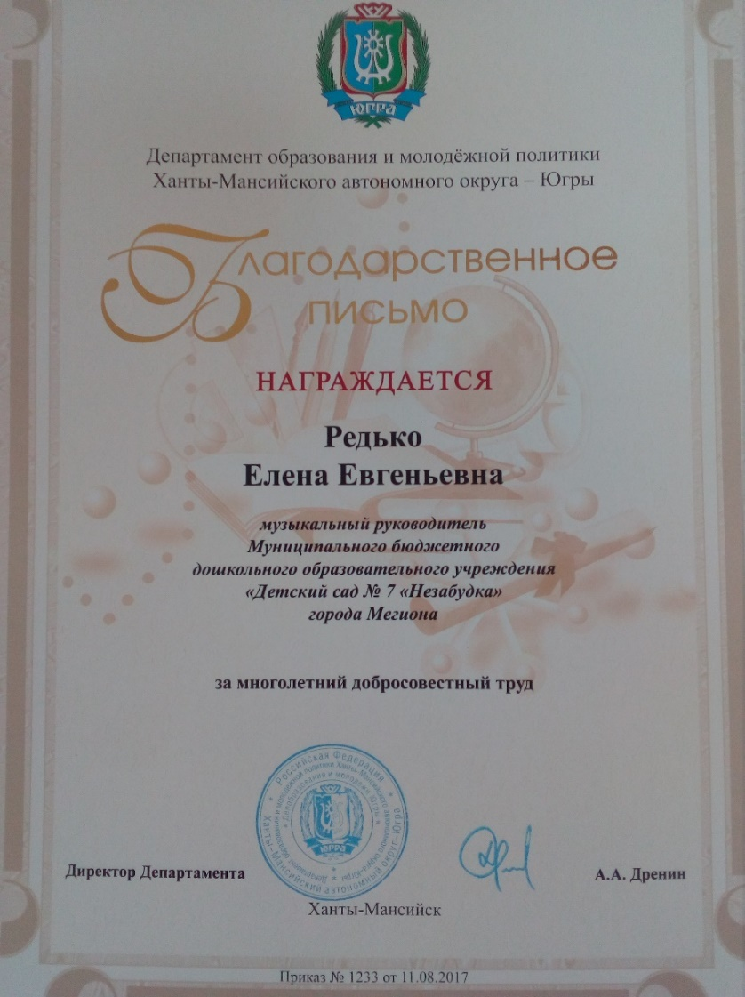
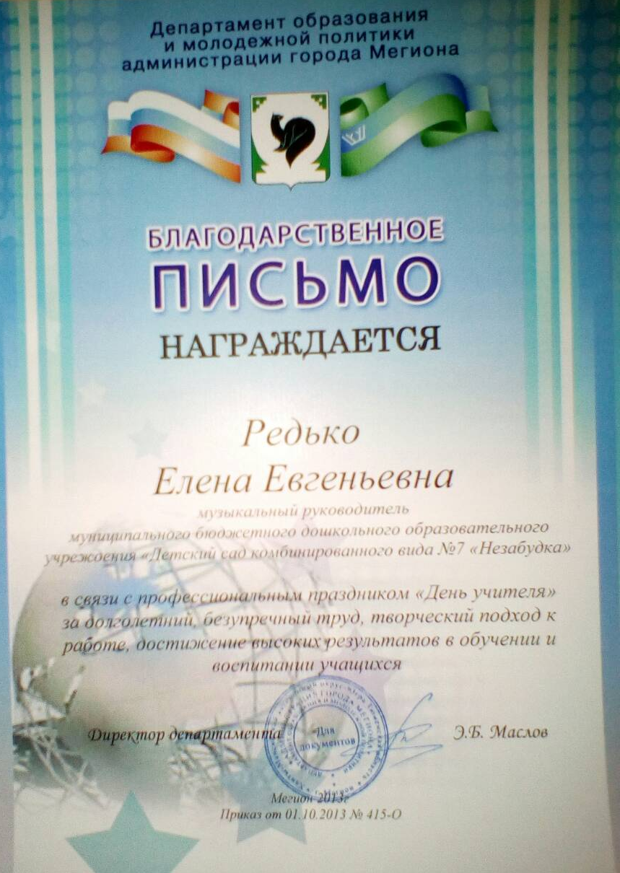

Slide 17
7.В рамках дошкольного учреждения:
- на педагогическом совете №1: Обобщаю и распространяю педагогический опыт в рамках профессионального педагогического совета тема «Развитие художественно-творческих способностей детей в системе дополнительного образования» (приказ № 280 от 30.11.17 г.). протокол №1 от 7 декабря 2017г
- на педагогическом часе мастер-класс «Озвучивание стихов и сказок музыкальными и шумовыми инструментами».
- открытый показ в рамках методической недели по теме «Формирование у дошкольников психологической базы речи посредством использования дидактических игр.» представила для педагогов дидактическую игру «Мамина песенка» (протокол №7 от 18.01.2018г.)
2.На муниципальном уровне:
- открытый показ в рамках семинара-практикума по теме «Технология обучения игре на музыкальных инструментах» приемы игры на музыкальном инструменте – свирель (Протокол МО №1от 2.02.2017г)

Slide 18
7.1
3.В интернет-сообществах:
3.1. На страницах центра дистанционных мероприятий
- опубликовала материал на сайте педология методическую разработку «Музыкальная предметно-развивающая среда как средство эмоционального и эстетического развития ребенка. https://nsportal.ru/redko-elena-evgenevna
-сценарий «Югра мой дом родной, для детей групп от 5 до 6 лет» на сайте «Академия роста» . https://nsportal.ru/redko-elena-evgenevna
-сценарий «Моя мама лучшая на свете» с фотоотчетом. . https://nsportal.ru/redko-elena-evgenevna
- оформила и разместила методический материал «картотеку логоритмиеских игр» для детей с тяжелым нарушением речи. https://nsportal.ru/redko-elena-evgenevna
- картотека логопедических распевок и пальчиковой гимнастики.
https://nsportal.ru/redko-elena-evgenevna
3.2. На Всероссийском проекте для воспитателей ДОУ разместила педагогический проект «Играй свирель» 2017 г.www/vospitately.ru
https://nsportal.ru/redko-elena-evgenevna
3.3. На Всероссийском портале образования дополнительная образовательная программа художественно-эстетической направленности
детей 6-7 лет «Свирелька» 2017 г. https://nsportal.ru/redko-elena-evgenevna
3.4. Создала своё электронное портфолио на международном портале nsportal.ru https://nsportal.ru/redko-elena-evgenevna
«3.5. Создала свой личный сайт на образовательном портале MAAM.RU
http://www.maam.ru/users/Yfcnz2006

Slide 19
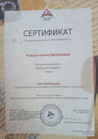
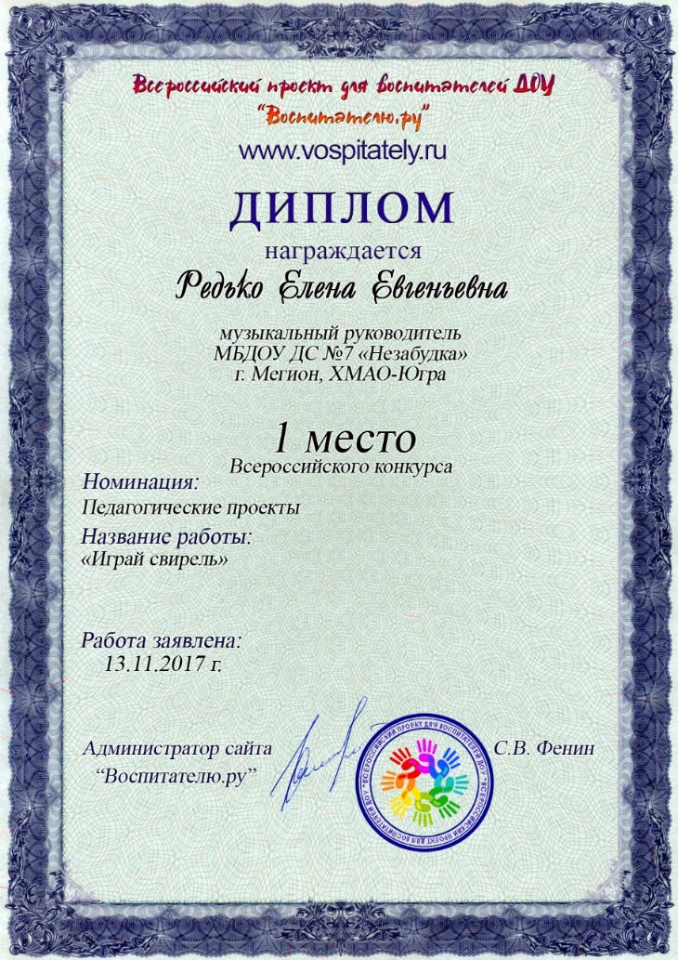

Slide 20
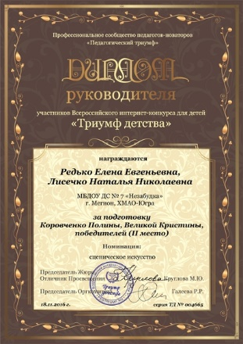
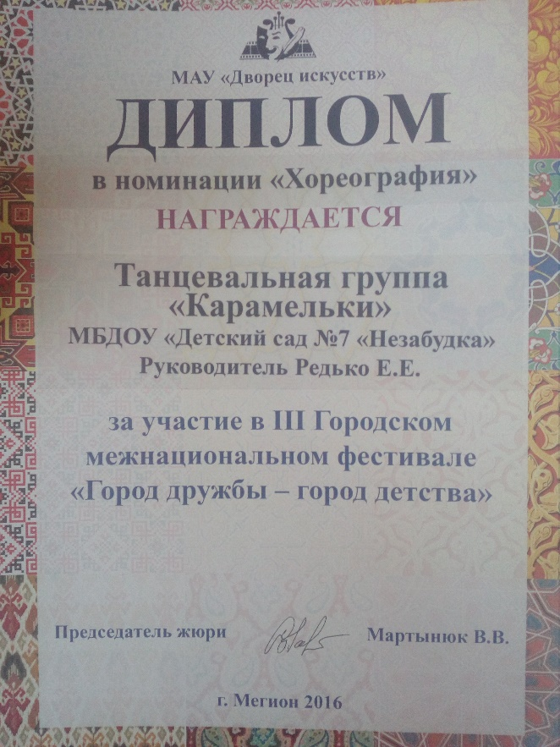
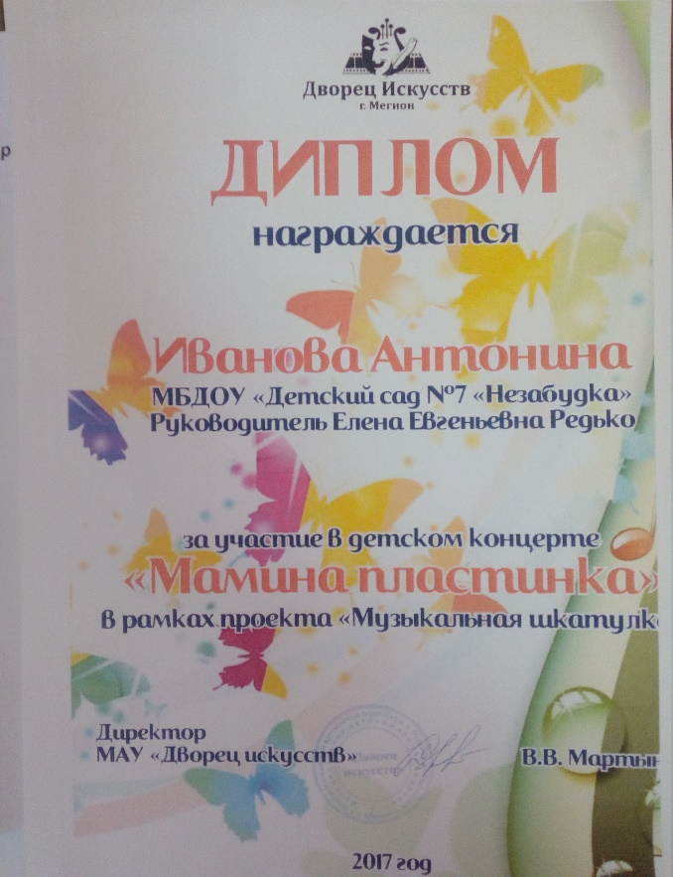

Slide 21
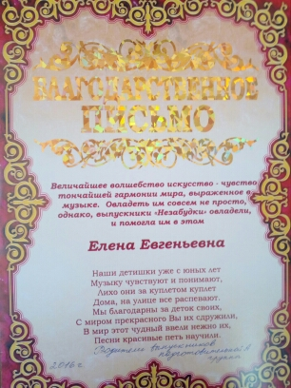
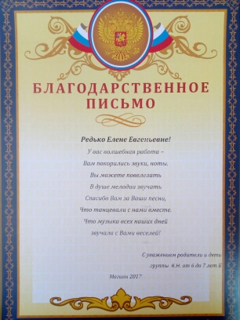

Slide 22
Спасибо за внимание!

